Slide 1
Обекти
Решения на S06

Slide 2
Сфери

Slide 3
Решение №1
Целуващи се сфери
В равнина около сферата разполагаме 6 сфери
Координатите изчисляваме като точки от окръжност

Slide 4
Останалите 6 сфери
Три сфери са „над“ равнината, три са „под“ равнината
Пресмятане на центровете като медицентрове или като точки от окръжност
Решение

Slide 5

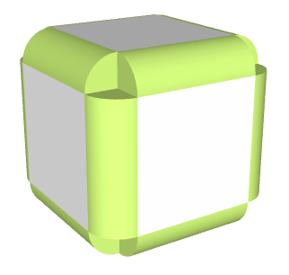
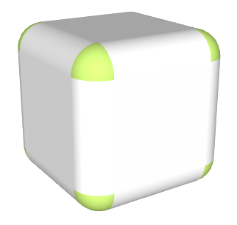
Решение №2
Заоблен куб
Стените са направени от кубоиди
Ръбовете са направени от цилиндри
Върховете са направени от сфери
Решение

Slide 6
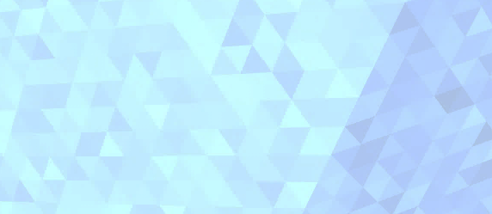
Решение №3
Метален икосаедър
Използваме геодезичен икосаедър
Задаваме по-голям брой фрагменти на стените
Променяме по случаен начин изчислените нормални вектори и записваме в буфера променените вектори
Това само осветлява или потъмнява цвета, без да променя цветовата гама
Решение

Slide 7

Решение №4
Суперсфера
Функция пресмятаща d с pow
Използваме абсолютна стойност за защита при нечетни степени (напр. n=3)
Получаване на обекти за конкретно n
Забележка: идеалният куб се постига при n=$∞$, тогава $d=\max\left(\left|x\right|,\left|y\right|,\left|z\right|\right)$
Хлътнал октаедър
0.7
Октаедър
1
Надут октаедър
1.2
Сфера
2
Заоблен куб
10
Куб
100
Решение

Slide 8
Решение №5
НЛО
Формата е създадена само от сфероиди
Централният сфероид е почти сфера
Всеки следващ сфероид е малко по-нисък и по-широк
Решение

Slide 9
Обекти

Slide 10
Решение №6
Пешка и офицер
Функция, която задава основния конусовиден профил
Помощна функция, която „издува“ отделен фрагмент от профила с окръжност или елипса
z
z
z
x=f(z)
x=f(z)
x=f(z)
Решение

Slide 11
Задача №7
Плажна топка
Всеки фрагмент е един от 8-те квадранта
Ограничава се от 4 равнини – три координатни равнини и една равнина за капачката
Рисува се сфера 10 пъти с различни цветове и изрязвания
Тези 10 парчета се сглобяват в цяла топка
Решение

Slide 12
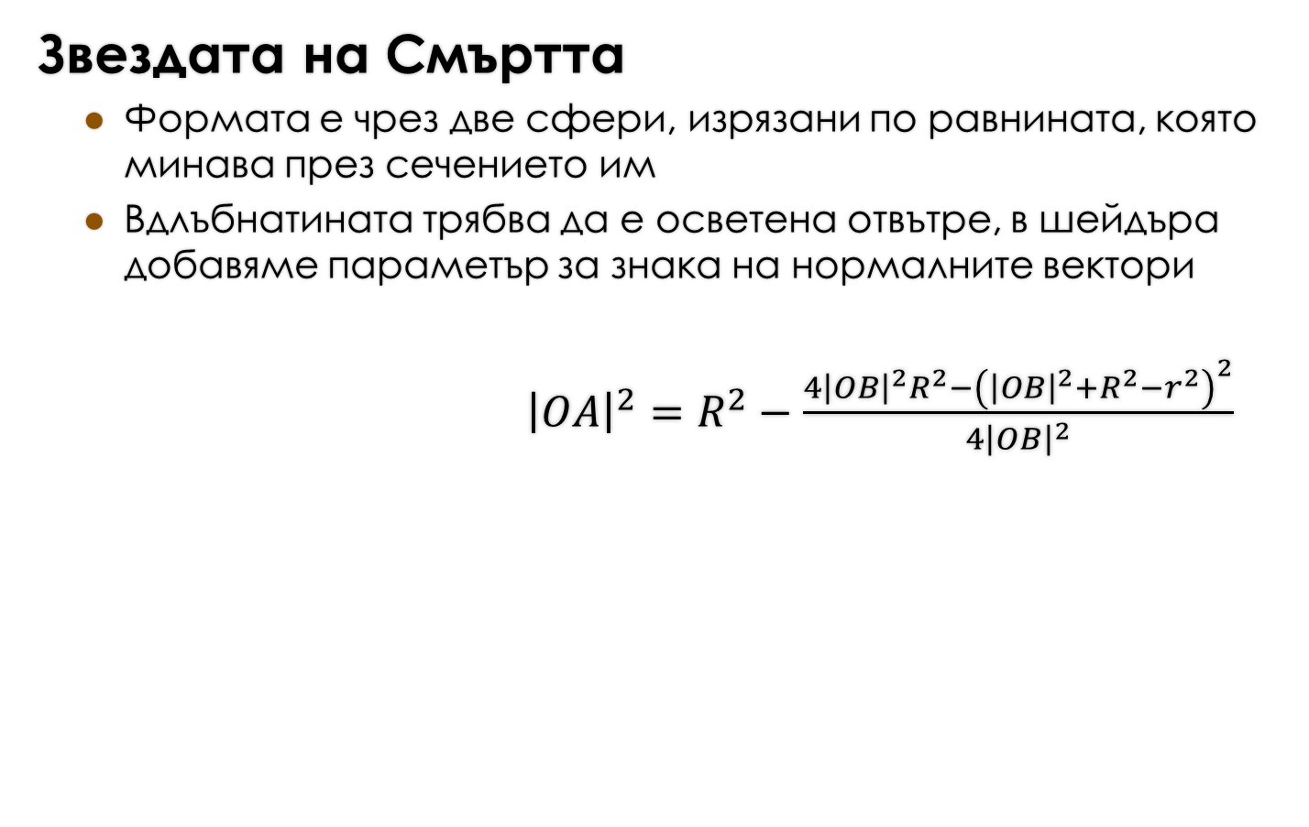
Задача №8
Звездата на Смъртта
Формата е чрез две сфери, изрязани по равнината, която минава през сечението им
Вдлъбнатината трябва да е осветена отвътре, в шейдъра добавяме параметър за знака на нормалните вектори
${\left|OA\right|}^{2}=R^{2}−\frac{4{\left|OB\right|}^{2}R^{2}−{\left({\left|OB\right|}^{2}+R^{2}−r^{2}\right)}^{2}}{4{\left|OB\right|}^{2}}$
z
Изрязваща равнина
R
r
O
A
B
Решение

Slide 13
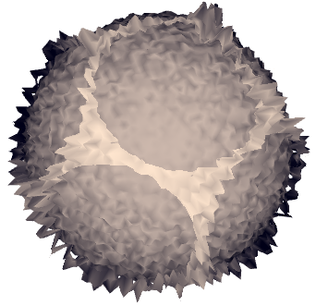
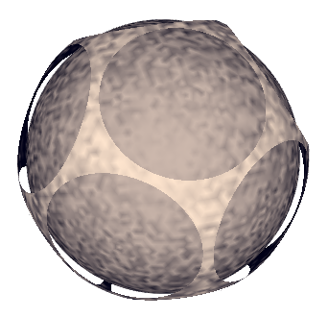
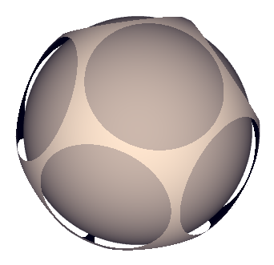
Задача №9
Фосил на склерактиния
Създаването може да се демонстрира по обратния път
Вляво – примерно изображение на фосила
В средата – след премахване на случайни издатини
Вдясно – без случайни отклонения в нормалните вектори

Slide 14
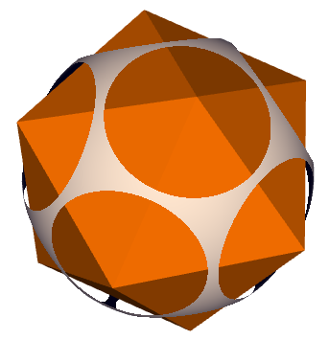
Отворите
Моделът е от две сфери, едната е с отвори
Отворите са 12, равномерно разположени
Посоките на отворите са векторите към върховете на икосаедър

Slide 15
Край

